Slide 1
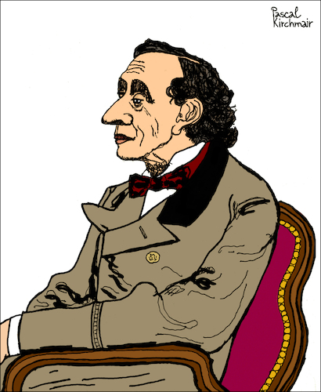


Slide 2
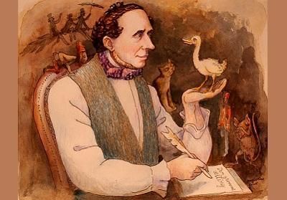
HANS CHRISTIAN ANDERSEN
1805 - 1875

Slide 3
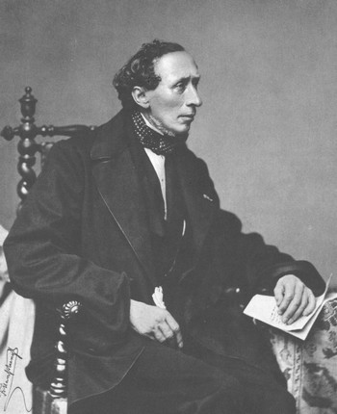
Hans Christian Andersen se je rodil 2. aprila 1805 v danskem otoškem mestu Odense.
Njegov oče je verjel, da je v sorodu z visokim plemstvom, a raziskave zgodovinarjev tega niso uspele dokazati.
Obstajajo pa posredni dokazi, da je bil eden Andersenovih prednikov nezakonski potomec pripadnika kraljeve družine.

Slide 4

Andersenov podpis
Hans Christian je bil edinec. Njegov oče je bil čevljar in mati perica. Čeprav so bili revni, je imel na otroštvo lepe spomine.
V šolo ni rad hodil, raje se je zabaval z lutkami, s katerimi je uprizarjal prave predstave na vrtu pred hišo. Zanje je sam izdelal oblačila in tudi zato je njegova mati pričakovala, da bo postal krojač.

Slide 5
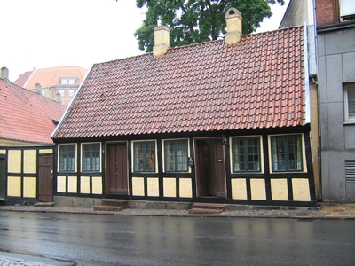
Andersenova rojstna hiša v mestu Odense na Danskem.
- Njegova mama je hotela, da se izuči za krojača, a jo je fant zadnji trenutek prepričal, da ga pusti v Kobenhagen.
S samo štirinajstimi leti je odšel na pot v Kopenhagen, brez kakršne koli finančne pomoči. Vpisal se je na gledališko šolo.

Slide 6
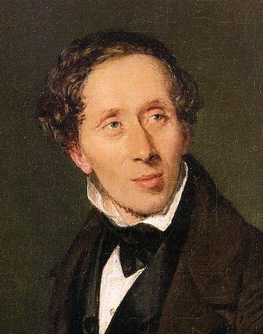
Hans Christian Andersen
Po prihodu v København se skuša vključiti v svet gledališča, umetnosti in plesa, z željo biti igralec.
Šolal se je s pomočjo dobrotnikov, ki so opazili njegovo nadarjenost.
Klasično izobrazbo dobi z velikim zamikom, večinoma preko učiteljev in inštruktorjev.

Slide 7
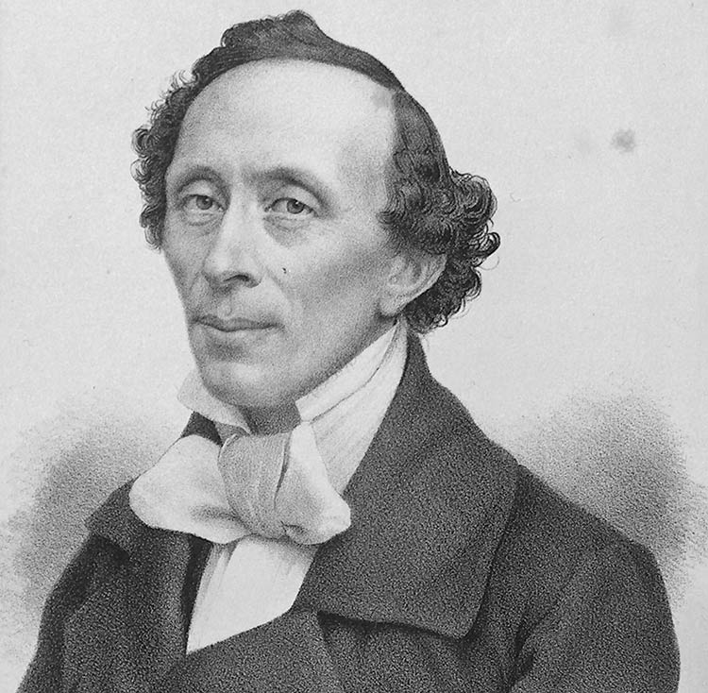
Hans Christian Andersen
Prve pravljice je pričel pisati pri 29 letih, navdahnile so jih danske ljudske pripovedke.
Svojim delom je vedno bolj dodajal lastno dušo. Navdihe je črpal tudi v zgodbah Tisoč in ene noči, francoskih salonskih zgodbah iz 17. stoletja, pravljicah bratov Grimm ter leposlovju E. T. A. Hoffmana.

Slide 8
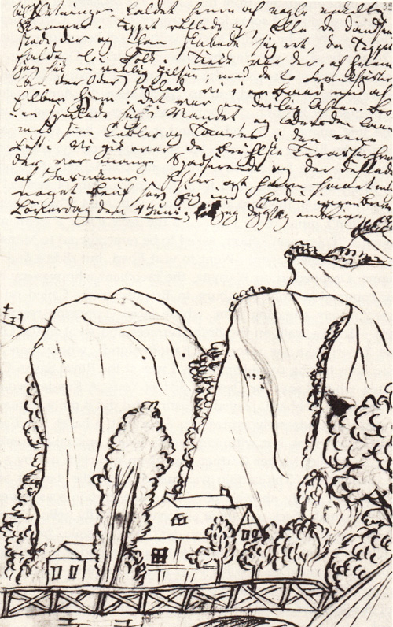
Andersenova skica s potovanja in njegov rokopis nad njo.
V življenju je veliko potoval, tako je objavil razne potopise. Najbolj znano prvo uspešno delo je "Pohod od Holmenskega kanala do vzhodne točke otoka Amagera". Svoje zanimivo potovanje je opisal leta 1835.
Kot zanimivost naj omenimo, da je dvakrat potoval tudi skozi Ljubljano.
Četudi je razmeroma veliko potoval, je o svojih potovanjih pisal le malo, a je ohranjenih nekaj potopisov.

Slide 9
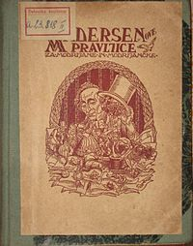
Slovenska izdaja Andersenovih pravljic iz leta 1940.
Znan je postal po romanu "Improvizator". Delo je napisal leta 1835 in v njem je prikazal željo mladega pisatelja, da se dokaže. Roman je bil preveden v številne tuje jezike.
Hkrati s tem romanom je izšla tudi drobna knjižica petih pravljic, ki naj bi jo otroci brali medtem, ko bi odrasli brali roman.
Postal je znan pravljičar in kralji so ga vabili na svoje dvore.
Pravljice so bile prevedene v več kot 125 jezikov že v času njegovega življenja.

Slide 10

Pravljica Mala morska deklica v angleškem jeziku.
Kot pravljičar je bil izjemen predvsem zaradi pripovednega sloga in vsebine, saj je brez težav izkoriščal ljudske fraze in udomačeno izrazje za nastanek izrazito drugačnih pripovedi, ki so odstopale od tradicije pripovedništva in literarnih običajev.
Pravljice so znale biti izrazito žalostne in celo strašne, ter so se lahko tudi žalostno končale.
Pomembna skupna tema pravljic in pripovedk so osebe, ki so na robu družbe zaradi svoje nenavadnosti.

Slide 11
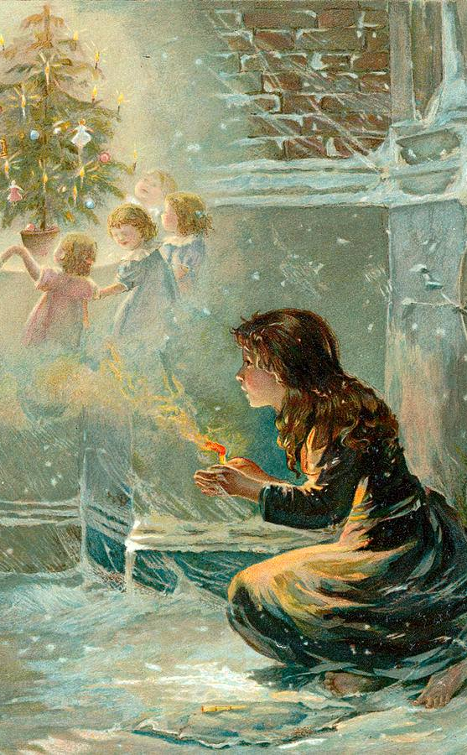
Deklica z vžigalicami
Elementi njegovega življenja so v nekaterih zgodbah izrazito izstopajoči kot vir žalosti in razočaranj, pa tudi sreče in modrosti.
Kot odraščajoč mladostnik, študent, pa tudi pisec je doživel mnogo bivanjskih in ljubezenskih razočaranj in utrpel mnogo razočaranj nad prijatelji, znanci in literarnimi kritiki, katerim se je zaupal.

Slide 12

Andersen je umrl 4. avgusta 1875, star sedemdeset let zaradi starostne poškodbe ob padcu.
Ob smrti je bil že precej slaven tako v tujini kot doma in mu je že bila podeljena majhna pokojnina.
Je eden najbolj znanih pisateljev in pravljičarjev na svetu.

Slide 13
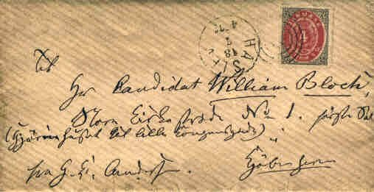
Zunanja stran pisma, ki ga je nekoč poslal Andersen.

Slide 14
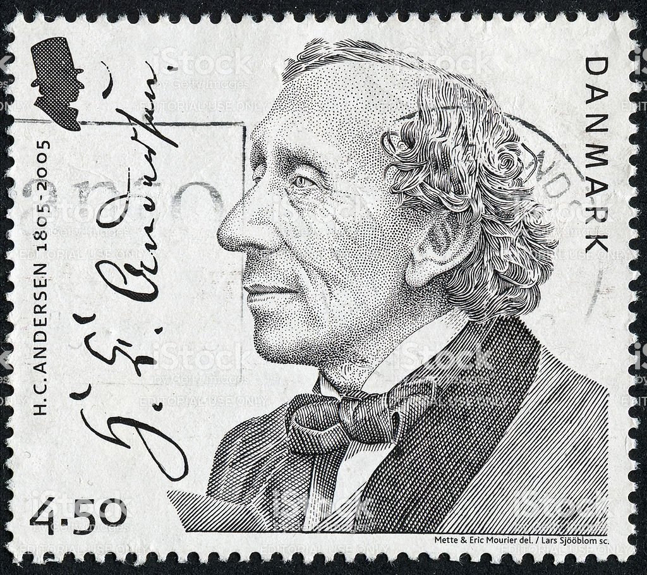
Kratki opisi nekaterih Andersenovih pravljic.
Hans Christian Andersen na znamki.

Slide 15
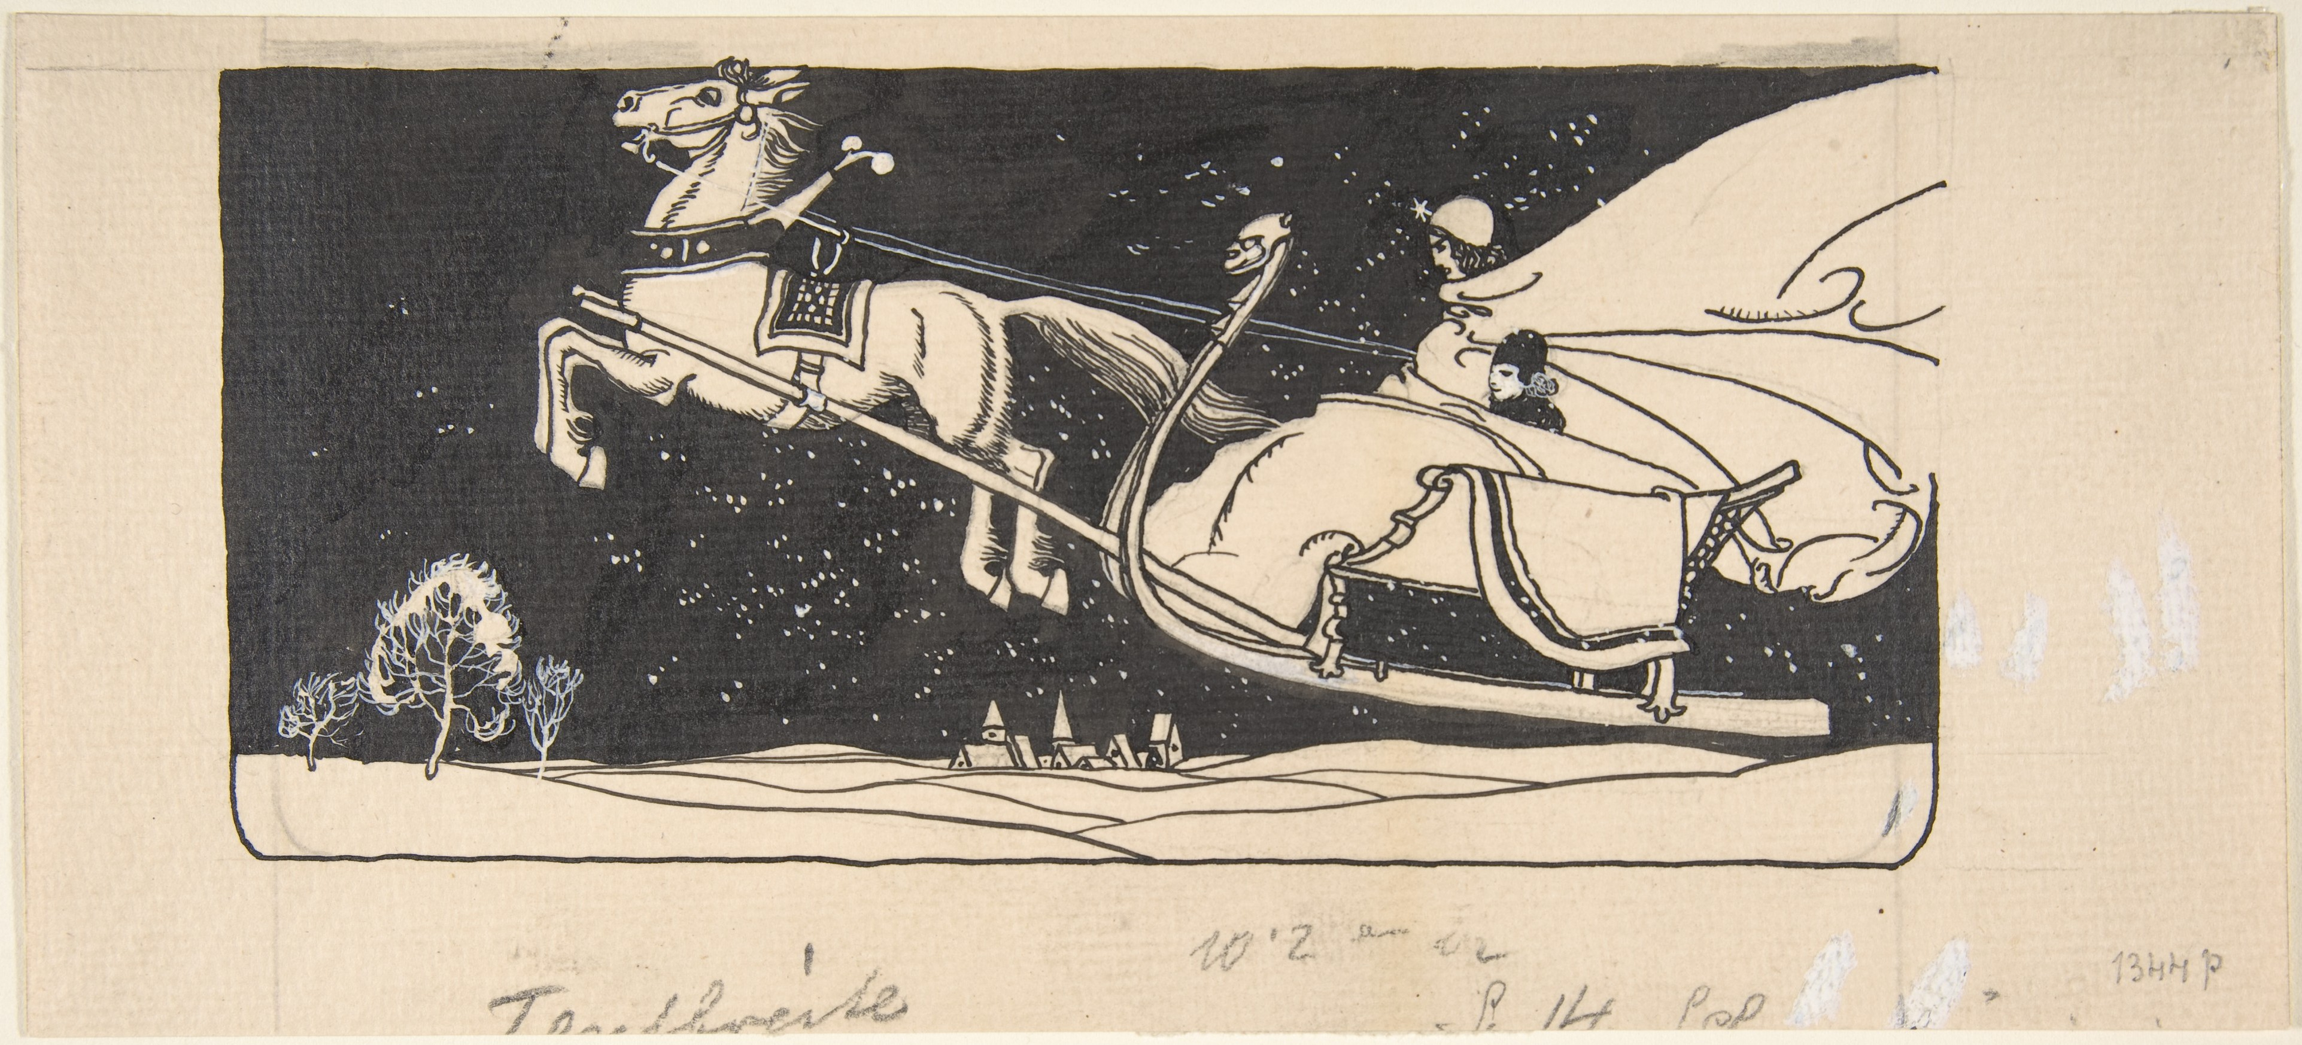
Snežna kraljica
V tej zgodbi je prijateljska ljubezen v ospredju.
Deklica Gerda je pripravljena pomagati najti svojega prijatelja Kaja, ki je izginil.
Prehodila je gozdove, planine, hribe in doline, da bi prišla do Snežnega kraljestva in vrnila svojega začaranega prijatelja nazaj domov.
Pravljica o neomajni ljubezni, ki premaga vse ovire in premaga zlo.

Slide 16
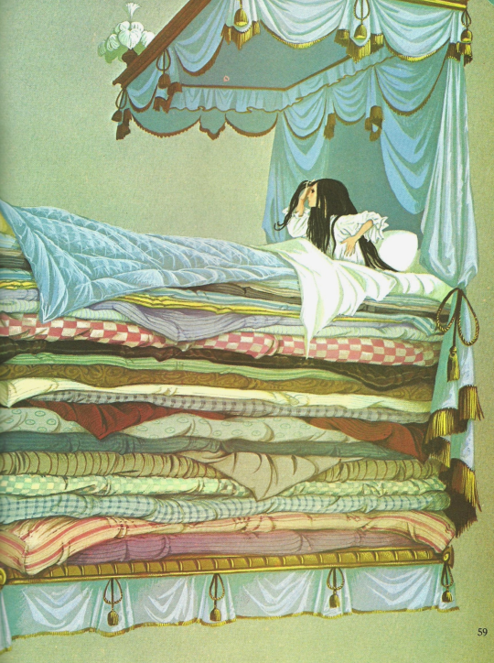
Kraljična na zrnu graha
Ta zgodba govori, da obstajajo načini, da preverimo pravo naravo ljudi. Lahko je enostavno reči, da smo nekaj, a težje to dokažemo. V tej zgodbi princesa dokaže svojo občutljivost, ki jo razvije samo prava princesa, ki so jo celo življenje negovali. Takšna občuti tudi zrno graha pod desetimi odejami, blazinami in vzmetnicami. Takšno princeso si želi princ in takšno tudi dobi.

Slide 17
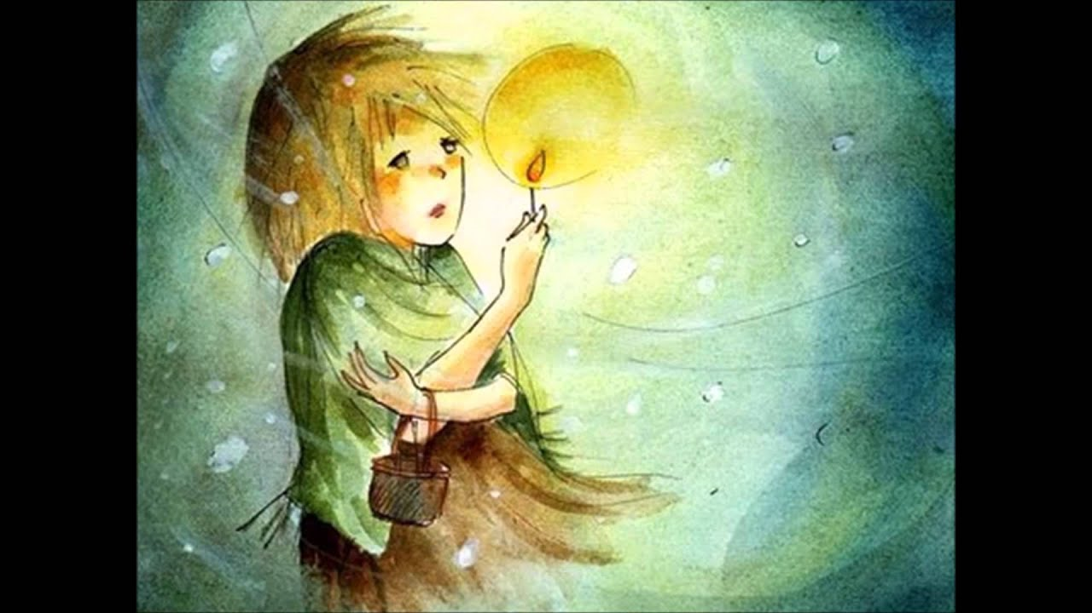
Deklica z vžigalicami
To je ena izmed najbolj žalostnih Andersenovih pravljic, a tudi zelo poetična.
Opisuje nesrečno usodo majhnega otroka, ki preživlja težke trenutke in umre zaradi mraza in lakote.
Hkrati je to ena najbolj socialnih pravljic, ki hudo opominja takratno oblast naj vendar nekaj stori, da zaščiti najranljivejše skupine prebivalcev.

Slide 18

Svinjski pastir
Pravljica o princesi in pastirju je zgodba o neuslišani ljubezni. Pastir, ki je bil pravzaprav princ se je zaljubil v mlado princeso in ji poslal dve darili, od katerih ji niti eno ni bilo všeč. Odločil se je, da se preobleče v skromnega mladeniča, da bi lahko dobil delo v cesarstvu njenega očeta.
Ko se je namestil v eno majhno sobico je začel izdelovati glasbila, ki jih je princesa hotela imeti. Prvo glasbilo ji je dal v zameno za deset poljubov in drugo za sto poljubov, toda nato je spoznal, da želi princesa le igrače in spoznal, da med njima nikoli ne bo ljubezni.

Slide 19
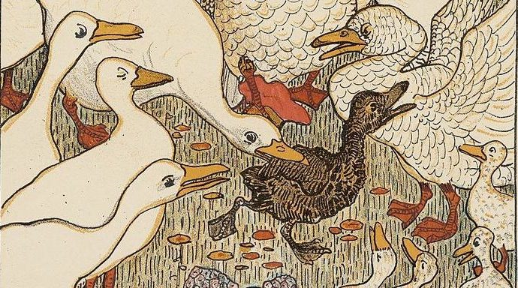
Grdi raček
Grdi raček je avtobiografska pravljica.
Na posestvu vaščana je mama Patka izvalila nenavadnega račka. Raček je bil drugačen od svojih bratov in sester, bil je večji in grd.
Andersen je odšel v svet z besedami: “Najprej je treba trpeti in potem postaneš slaven!”
Grdi raček potrjuje njegove besede.

Slide 20
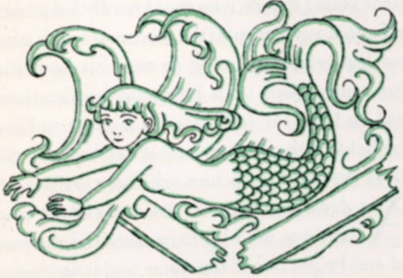
Mala morska deklica
Mala morska deklica je pravljica o hrepenenju in brezpogojni ljubezni.

Slide 21

Cesarjeva nova oblačila
Cesarjeva nova oblačila je pravljica, ki prikazuje napuh, neumnost, neiskrenost in narejenost, ter svari pred goljufi.

Slide 22
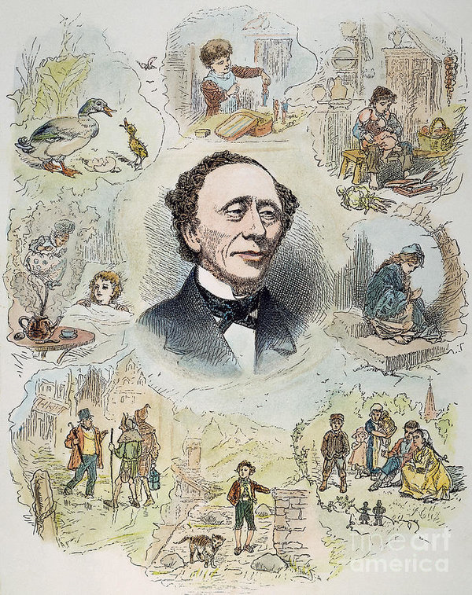
Hvala za vašo pozornost.

